Slide 1

人格心理学 第12讲 专题：人格障碍

Slide 2
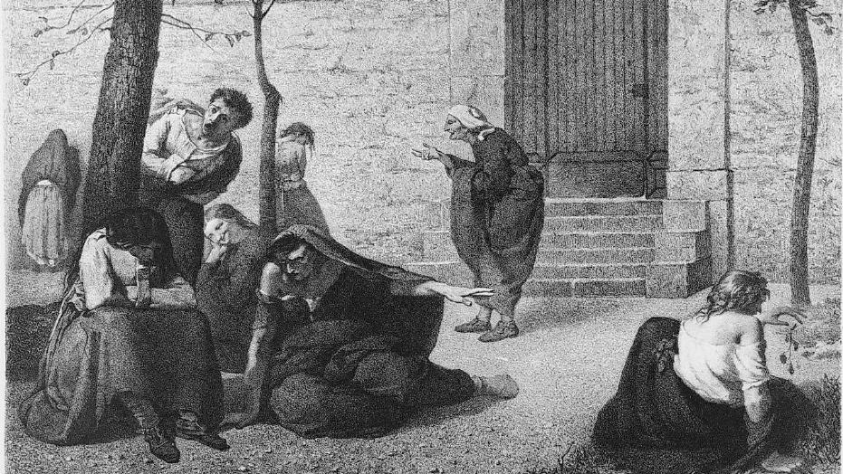
精神障碍（mental disorder）
一种特定的行为或精神模式，使个体承受痛苦，或无法正常生活

Slide 3
“正常”与“不正常”的界限
如何判断一个人是“正常”还是“不正常”的？
很难找到一个清晰的临界点
统计标准——极端或少见的行为模式
社会标准——社会价值观不容的行为模式
心理标准——给个人带来心理困扰的行为模式

Slide 4

DSM
《精神疾病诊断与统计手册》（Diagnostic and Statistical Manual of Mental Disorders）
最新版：DSM-V，2013年正式出版
DSM的目标
使心理诊断尽量客观
为医疗保险提供依据

Slide 5
人格障碍（personality disorder）
标准：
一种持久的内部体验或行为模式，极大地偏离了个体所在文化的期望，表现在下列两种以上的领域中：
认知
情绪
人际
冲动控制
具有跨情境的普遍性以及僵化的特点
在青春期或成年早期发生
具有跨时间的稳定性
导致痛苦或在社交、职业等重要生活领域的功能障碍
不是由药物使用或其它医学状况造成的

Slide 6
诊断人格障碍时需要考虑的因素
文化背景
年龄：e.g. 青春期的身份认同混乱并不意味着人格障碍
生活经历：e.g. 如创伤性事件
性别

Slide 7
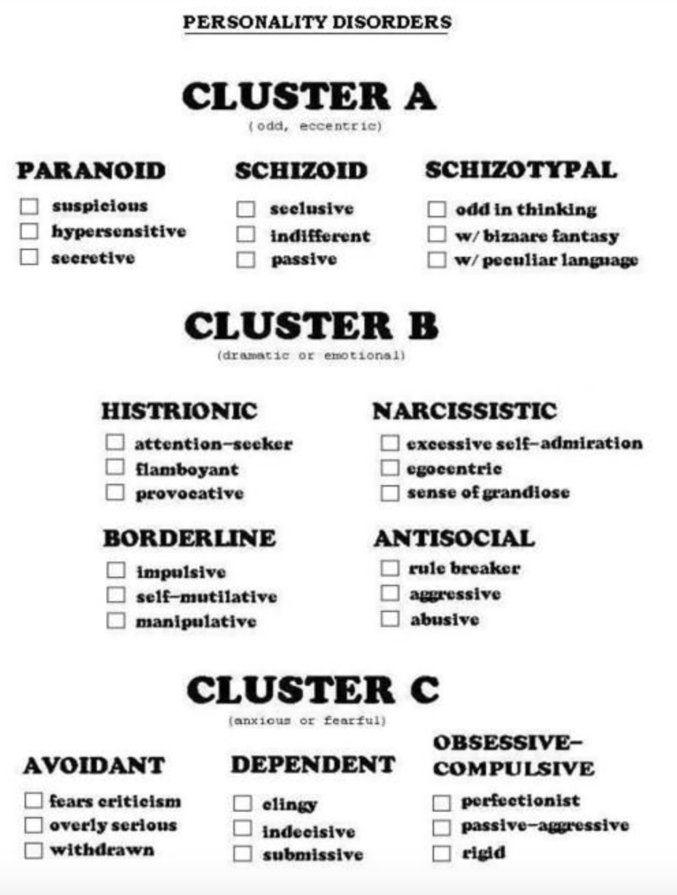
人格障碍的分类模型
DSM-IV包含了10种人格障碍类型，分属于3个群（Cluster）
Cluster A：古怪-反常
Cluster B：戏剧化-情绪化
Cluster C：焦虑-恐惧

Slide 8
新的人格障碍模型
DSM-IV的分类模型存在一些问题，如标准界定不清，分类有重叠等
DSM-V修订时，有研究者提出了一套新的人格障碍分类模型，取消大类，将总数缩减至6个
但该模型最终未能正式接受，而是作为“可能的新方法”列入, 正文沿用DSM-IV的体系

Slide 9
人格障碍的特征
社会性：在与人的社会活动中体现
稳定性：从青春期甚至更早就开始出现，持续一生
自我和谐：人格障碍患者往往认为自己是正常的

Slide 10
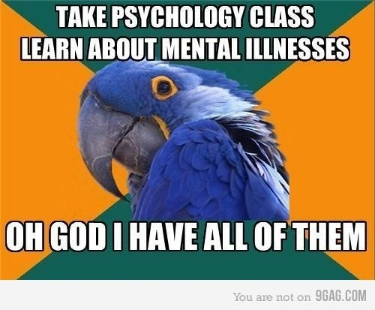
医学院学生综合症（Medical Student Syndrome）

Slide 11
目录
什么是人格障碍
主要的人格障碍类型
人格障碍的诊断
总结

Slide 12
Cluster A： 古怪-反常
妄想型人格障碍
分裂型人格障碍
分裂样人格障碍

Slide 13
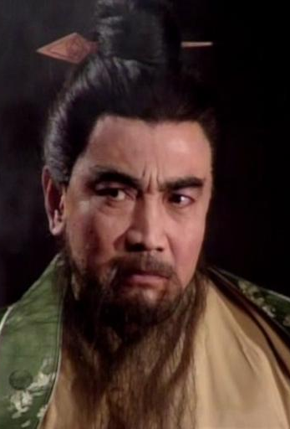
妄想型人格障碍 （paranoid personality disorder）
对他人持有普遍的不信任和怀疑，将他人的动机解读为恶意，典型表现：
无根据地怀疑别人要欺骗、利用或伤害自己
无理由地怀疑朋友或同事的忠诚度、可信度
不愿意向别人吐露心声，因为担心信息被别人恶意利用
从善意的言语或事件中解读出恶意或威胁
总是心怀怨恨（如不原谅别人的侮辱或伤害）
在别人没有意识到的情况下感知对自己人格或名声的攻击，并很容易动怒或发起反击
持续无根据地怀疑配偶或性伴侣对自己不忠
人群比例：2.3%、4.4%

Slide 14
妄想型人格障碍的一些行为表现
难于相处，经常遇到亲密关系问题
通过争论、抱怨或冷暴力的方式表达自己的怀疑和敌意
总是处于防御状态
他们的行为模式引发别人的敌意反应，从而印证了他们的观念，形成正反馈
极端强调自主自立，寻求控制感
不能接受批评，将自己的错误归结到别人身上
容易痴迷于权力，持有刻板印象

Slide 15
分裂样人格障碍（schizoid personality disorder）
普遍性地远离社会关系，在人际情境中较少表达情绪，有下列四种或以上表现
不渴望也不享受亲密关系，包括组建家庭
总是选择单独的活动
对与别人发生性关系不感兴趣
几乎没有任何享受的活动
除了一级亲属之外，缺乏亲密的朋友或知己
对他人的批评或赞扬无动于衷
情绪冷漠、疏离或平淡
人群比例：3.1%、4.9%

Slide 16
分裂样人格障碍的一些行为表现
面对激惹也难于表达愤怒
生活可能显得漫无目的，在各种目标间切换
面对负面的环境或重大生活事件，无法做出适当的反应
缺少朋友、很少约会、不婚
与人际相关的工作容易受影响，但独自工作表现良好

Slide 17
分裂型人格障碍（schizotypal personality disorder）
普遍性的社会和人际缺陷，对于亲密关系感到不适，缺乏相应的能力，并有认知或知觉的扭曲以及古怪的行为，有下列五种或以上表现
牵连观念（idea of reference，将无关的外界现象解释具有个人意义）
古怪的信念或魔法思维，与文化规范不符
反常的知觉体验，包括身体的幻觉
古怪的思维或言语
多疑或妄想的意念
不恰当或狭隘的情绪
古怪的行为或穿着打扮
在一级亲戚之外缺乏亲密的朋友或知己
过度的社交焦虑，即使与对方熟悉也不会削减，这种焦虑与妄想的恐惧而非负面的自我评价有关
人群比例：0.6%-4.9%

Slide 18
分裂型人格障碍的一些行为表现
经常因为焦虑或抑郁障碍求诊
在压力状况下可能出现精神病发作的症状
一半患者至少出现过一次抑郁发作

Slide 19
Cluster A： 古怪-反常
妄想型人格障碍
分裂型人格障碍
分裂样人格障碍

Slide 20
Cluster B： 戏剧化-情绪化
反社会人格障碍
边缘型人格障碍
表演型人格障碍
自恋型人格障碍

Slide 21

反社会人格障碍（antisocial personality disorder）
不尊重或侵犯他人的权益，从15岁起，包括下列至少三种表现
不能遵从法律或社会规范，持续做出可能被逮捕的行为
欺骗他人而获得利益或愉悦
冲动性，不能提前计划
易激惹、攻击性强，经常发生肢体冲突
完全不顾自己或别人的安全
不负责任，不能坚持工作或履行财务义务
缺乏悔恨，对他人做出伤害、虐待、偷窃等行为后，依然无动于衷，甚至合理化
人群比例：0.2%-3.3%

Slide 22
反社会人格障碍的一些行为表现
缺乏共情、冷酷无情
自大
第一印象可能健谈、有魅力
在性关系中例用对方、不负责任，拥有许多性伴侣
作为家长不负责任
难以自立生活
容易烦躁不安、无聊

Slide 23
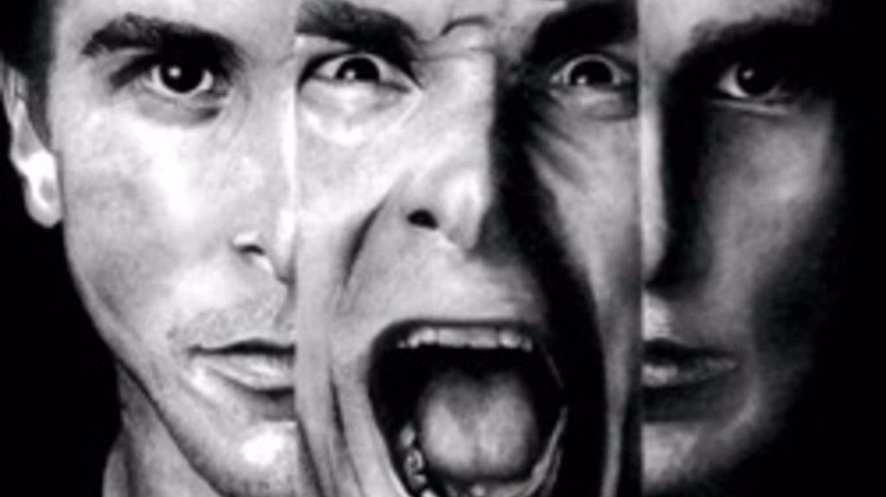
边缘型人格障碍（borderline personality disorder）
不稳定的人际关系、自我印象和情绪，冲动性强，以下至少五种表现：
疯狂地努力避免被抛弃（可能是真实的或想象的）
不稳定的人际关系，在理想化和贬低之间转换
统一性混乱：对自我的感知非常不稳定
冲动性的自伤行为（如消费、性、药物滥用、危险驾驶、暴食等）
自杀或自残行为
情绪频繁转变、不稳定
长期的空虚感
不可控制的愤怒
突发的妄想，或严重的解离症状
人群比例：1.6%-5.9%，在心理障碍患者中可能高达20%

Slide 24
边缘型人格障碍的一些行为表现
在目标即将实现时放弃（如在毕业前退学）
遇到压力时可能出现幻觉等症状
与宠物或物件在一起时感到比人际关系更安全
经常失去工作、中断教育、离婚
并发的其它精神障碍

Slide 25

表演型人格障碍（histrionic personality disorder）
过度的情绪反应和注意寻求，符合以下至少五条：
如果不是注意的中心，就会感到不舒服
不恰当的勾引或挑逗行为
情绪表达肤浅、快速变化
持续利用外表来吸引别人的注意力
言语风格过度印象化，但缺乏细节
自我戏剧化，夸张的情绪表达
受暗示性强，容易被他人或环境影响
认为关系比实际更亲密
人群比例：1.8%

Slide 26
表演型人格障碍的一些行为表现
在恋爱或性关系中，难以建立情绪的亲密性
在人际关系中总是表演某种角色（如“受害人”或“公主”）
通过情绪操纵来控制伴侣，同时又非常依赖伴侣
同性关系不佳
寻求新异和刺激，容易无聊
难以接受延迟满足
三分钟热情

Slide 27
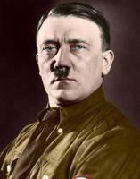
自恋型人格障碍（narcissistic personality disorder）
自大的幻想或行为，寻求别人的仰慕，缺乏共情，符合以下至少五条：
感觉自己非常重要，自我吹嘘和夸大
幻想拥有无限的成功、权力、才智、美貌或爱
相信自己是“特殊”的，只能被其他特殊的人或地位更高的人理解
过度寻求别人的仰慕
赋权感（sense of entitlement）
利用他人
缺乏共情
嫉妒他人，并认为别人嫉妒自己
自大傲慢的态度或行为
人群比例：0%-6.2%

Slide 28
自恋型人格障碍的一些行为表现
容易被批评或失败“伤害”
遭遇失败或批评后，可能会表现出社会退缩，或通过自我夸耀来掩饰
人际关系方面通常会遇到困难
可能不愿意承担失败的风险，导致不愿意面对竞争的情境
抑郁或情绪波动

Slide 29
Cluster B： 戏剧化-情绪化
反社会人格障碍
边缘型人格障碍
表演型人格障碍
自恋型人格障碍

Slide 30
Cluster C： 焦虑-恐惧
回避型人格障碍
依赖型人格障碍
强迫型人格障碍

Slide 31

回避型人格障碍（avoidant personality disorder）
社会抑制，无能感，对负面评价过度敏感，符合以下至少四条：
因为害怕别人的批评、反对或拒绝，避免涉及大量人际接触的职业活动
除非确认自己被对方喜爱，否则避免和人打交道
在亲密关系中害怕被嘲笑或羞辱，所以压抑自己的行为
总是担心在社交情境中被批评或拒绝
因为对自己感到无能，所以在新的人际情境中会表现得拘谨
认为自己在社交上无能，缺乏吸引力，或比他人低劣
为了避免尴尬，不愿意承担危险或尝试新的活动
人群比例：2.4%

Slide 32
回避型人格障碍的一些行为表现
警惕地评估身边人的行动和表情
他们的行为表现可能被别人嘲笑，形成正强化
很担心自己遇到批评会脸红或哭泣
人际隔离，缺乏社会支持网络
渴望别人的喜爱和接纳，有这方面的幻想
影响到职业发展

Slide 33

依赖型人格障碍（dependent personality disorder）
过度需要别人照顾，导致服从和依附，害怕分离，符合以下至少五条：
如果没有别人的意见或宽慰，就无法做出日常决定
在生活的重要领域需要他人来承担责任
害怕失去别人的支持或认同，因此不敢表达反对意见
无法自己开始做事
过度寻求别人的培育和支持，为此不惜做出令自己不快的行为
独处时感到无助和不适，担心自己无法照顾自己
一段亲密关系结束后，急于寻求另一段关系，以获得支持和照顾
总是担心自己不得不照顾自己
人群比例：0.49%、0.6%

Slide 34
依赖型人格障碍的一些行为表现
悲观、自我怀疑、觉得自己“愚蠢”
将批评和反对作为自己无价值的证据
寻求别人的过度保护和支配
不适合从事需要自主性的职业
社会关系很少，局限于依赖的对象

Slide 35

强迫型人格障碍（obsessive-compulsive personality disorder）
过度在意秩序、完美，以及心理和人际的控制感，缺乏变通性、开放性和效率，符合以下至少四条：
过度关注细节、规则、列表、秩序、组织或安排，以至于缺乏大局观
完美主义倾向，影响了任务的完成
过度投身工作，放弃了休闲活动和友谊
在道德、伦理、价值观等方面缺乏变通
难以丢掉任何东西，有囤积行为
不愿意给他人委以重任，除非能够完全按照自己的方式行事
消费方面非常吝啬，积攒金钱以预防未来的风险
刻板、顽固
人群比例：2.1%-7.9%

Slide 36
强迫型人格障碍的一些行为表现
如果没有明显正确的答案，那么就会花非常多的时间做决策
难于确定任务的优先级，甚至可能没法开始做任何事
缺乏控制感的情境下会感到失望或愤怒
在意各种关系中的支配-服从关系，过度服从自己尊重的权威，过度反抗自己不尊重的权威
高度控制自己的情绪，不喜欢与情绪表达突出的人打交道
生活中正经、严肃，很少微笑，难以表达感情
不适合需要灵活应变和妥协的职业

Slide 37
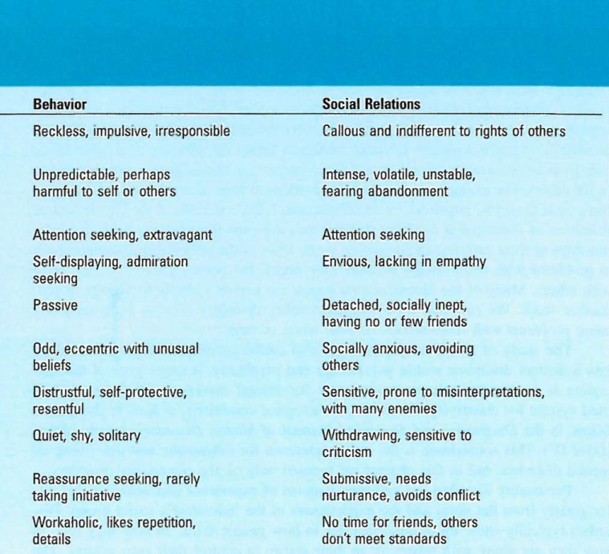

Slide 38
人格障碍的成因
边缘型人格障碍似乎主要源自家庭关系
分裂型人格障碍与遗传因素紧密相关
大部分人格障碍受到先天、后天两方面的影响
很难在研究中把两方面的因素区分开
总体来看还需更多研究

Slide 39
目录
什么是人格障碍
主要的人格障碍类型
人格障碍的诊断
总结

Slide 40
诊断标准和原型
人格障碍的诊断并没有清晰的标准
同一种障碍有很多不同的表现形式
一个个体可能表现出多个不同障碍的特征
另一种思路：建立每种障碍的原型，比较个案和原型的相似度

Slide 41
DSM-V中的新模型
评估是否存在中度以上的人格机能障碍（自我和人际）
是否具有病理学的人格特质（5大特质，25种小特质），每一种人格障碍的诊断标准由不同的小特质组合而成
负面情绪性（Negative affectivity）
疏离（Detachment）
敌对（Antagonism）
缺乏抑制（Disinhibition）
精神质（Psychoticism）
评估普遍性、稳定性
评估其他的病理学解释

Slide 42
诊断的基础
临床印象：临床医师对患者的整体印象，通常基于非结构化访谈或系列访谈，以及医师的直觉和经验
自陈量表
明尼苏达多项人格问卷（MMPI）
米尔多轴人格问卷（MCMI-II）
人格诊断问卷（PDQ-R）
结构化访谈
知情者报告

Slide 43
目录
什么是人格障碍
主要的人格障碍类型
人格障碍的诊断
总结

Slide 44
人格障碍和犯罪行为的关系
坏人是否都有人格障碍
许多人格障碍的标准包括了不被社会欢迎、违法、不道德的行为
如果一个人做出了这些行为，是否可以基于人格障碍的原因，不对其进行惩罚

Slide 45
人格障碍与心理健康
病理学讨论并不能告诉我们心理健康的本质
治疗心理疾病 vs. 达到理想状态
积极心理学运动的意义

Slide 46
贴标签
人格障碍的标签本身就不成熟，可能带来误导
标签阻止了我们更加全面深入地了解一个人
但在一些情况下，标签也有它的价值，如帮助我们预测未来的行为，或监督自己的行为

Slide 47
正常与异常的界限
正常与异常的界限并不明确
一个连续的谱，而非二分的断点
人格障碍可能是积极人格特质的极端变异
例：机警、警惕 – 妄想型人格障碍；有活力 – 表演型人格障碍； 自信 – 自恋
每个人都是一个复杂的整体

Slide 48
谢谢！

